Slide 1
细胞呼吸
Respiration of cell

Slide 2
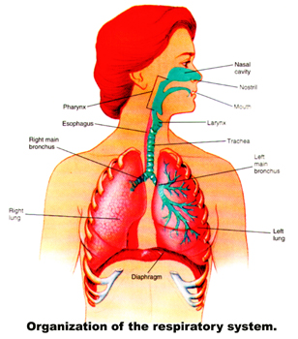
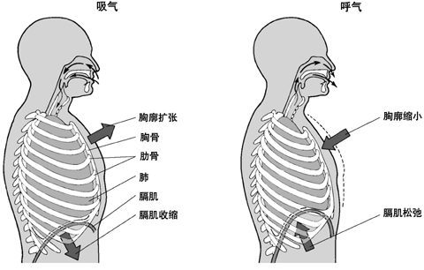
呼吸、呼吸运动和呼吸作用相同吗？
呼吸是指人体与外界进行气体交换的过程（肺的通气）。
呼吸运动是指实现呼吸的运动过程（胸廓的收缩与扩张）。
呼吸作用是指生物体在细胞内分解有机物、释放能量的过程

Slide 3
细胞呼吸概念
生物体内有机物(糖类、脂类和蛋白质)等
在细胞内经过一系列的氧化分解，
最终生成二氧化碳或其他产物，释放出能量并生成ATP的过程。

Slide 4
一、呼吸作用的类型
有氧呼吸(aerobic respiration)
无氧呼吸(anaerobic respiration)

Slide 5
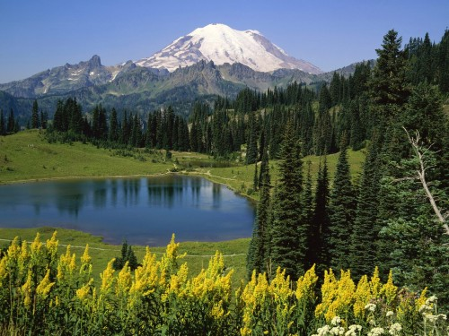
（一）有氧呼吸
(aerobic respiration)
细胞从大气中吸收氧气，彻底氧化体内的有机物，产生二氧化碳和水，同时释放出能量、生成大量ATP的过程。

Slide 6
有氧呼吸的三个阶段
1分子葡萄糖分解为2分子的丙酮酸，产生少量的[H]，释放少量的能量
1
发生场所：细胞质基质
C₆H₁₂O₆ ^{酶} 2CH₃COCOOH+4[H]+ 能量

Slide 7
2分子丙酮酸彻底氧化分解为二氧化碳和[H]，二氧化碳被释放出来，释放少量的能量。
2
发生场所：线粒体基质
2CH₃COCOOH+6H₂O ^{酶}
6CO₂+20[H]+ 能量

Slide 8
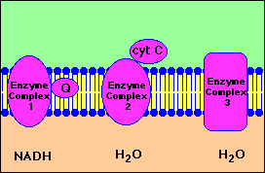
3
前两个阶段产生的[H]， 经过一系列的化学反应，与氧结合而形成水，释放大量的能量
发生场所：线粒体内膜
24[H]+6O₂ ^{酶} 12H₂O+ 大量能量

Slide 9
呼吸作用的实质是细胞内有机物的氧化分解，并且释放能量。
C₆H₁₂O₆+ 6H₂O + 6O₂ ^{酶}
6CO₂+ 12H₂O+ 能量

Slide 10
有氧呼吸三个阶段填表
有氧呼吸 | 场 所 | 反应物 | 产 物 | 释放能量
第一阶段 | 细胞质基质 | 葡萄糖 | 丙酮酸 [H] | 少量
第二阶段 |  | 丙酮酸 水 |  | 少量
第三阶段 | 线粒体内膜
线粒体基质
CO₂ [H]
[H] O₂
H₂O
大量

Slide 11
种子发芽时为什么会发热呢？
活着的动物身体为什么会是热的呢？
一摩尔的葡萄糖在彻底氧化分解后，放出的能量总共为2870kj，其中约1161kj左右的能量转移到ATP中，转化率为40%其余的能量均以热能的形式散失掉了。
呼吸作用和有机物体外燃烧的区别

Slide 12
体外燃烧和体内氧化的比较
体外燃烧
体内氧化
能量值
2870KJ
2870KJ
释放形式
瞬间释放
逐步释放
能量去向
热能、部分
转移至ATP
热能
达到燃点点燃
条件
酶控

Slide 13
（二）无氧呼吸
(anaerobic respiration)
细胞不需氧气参与，依靠酶的催化作用，把某些有机物不彻底氧化分解，并释放出少量能量的过程。

Slide 14
什么叫做“彻底氧化分解”？
——最后产物是CO₂和H₂O
什么叫做“不彻底氧化分解”？
——最后产物是乳酸和酒精

Slide 15
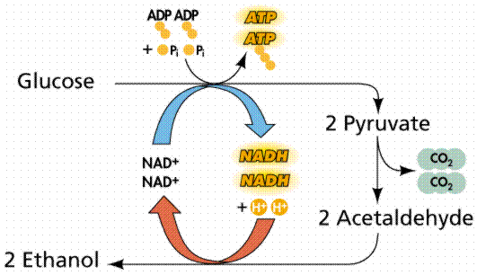
高等植物的无氧呼吸
久贮的苹果产生酒精
C₆H₁₂O₆ ^{酶} 2C₂H₅OH + 2CO₂ +少量能量

Slide 16
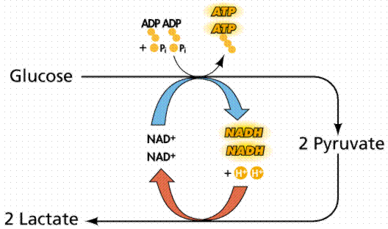
高等动物和人无氧呼吸产生乳酸
C₆H₁₂O₆ ^{酶} 2C₃H₆O₃ + 少量能量
马铃薯块茎和玉米胚无氧呼吸也产生乳酸

Slide 17
无氧呼吸的二个阶段
1分子葡萄糖分解为2分子的丙酮酸，产生少量的[H]，释放少量的能量
1
发生场所：细胞质基质
C₆H₁₂O₆ ^{酶} 2CH₃COCOOH+4[H]+ 2ATP
与有氧呼吸第一阶段完全相同

Slide 18
2
丙酮酸在不同酶的催化下，分解成酒精和二氧化碳，或转化成乳酸。
发生场所：细胞质基质
C₆H₁₂O₆ ^{酶} 2C₂H₅OH + 2CO₂ + 少量能量
C₆H₁₂O₆ ^{酶} 2C₃H₆O₃ + 少量能量
只在第一阶段释放少量能量

Slide 19
一摩尔的葡萄糖在分解成乳酸后，放出的能量总共为196.65kj，其中约61.08kj左右的能量转移到ATP中，转化率为31.1%，其余的能量均以热能的形式散失掉了。
还有大量能量（2870-196 . 65=2673 . 75kj）到哪去了呢？

Slide 20
有氧呼吸与无氧呼吸之间的区别：
类 型 比较项目
有氧呼吸
无氧呼吸
场 所
主要在线粒体内
细胞质基质
是否需氧
需分子氧参加
不需分子氧参加
分解产物
二氧化碳和水
乳酸
酒精和二氧化碳
释放能量
较多
较少

Slide 21
无氧呼吸的生理意义
对厌氧生物而言,是必需的(乳酸菌、甲烷菌、破伤风杆菌、蛔虫等内寄生动物）
对需氧生物,也是一种应急供能方式 如
植物水淹时
动物剧烈运动时
无氧呼吸时间过长会使细胞受到伤害

Slide 22
酒精发酵
乳酸发酵
微生物的无氧呼吸称作发酵
现在生产上微生物的有氧呼吸也叫做发酵
柠檬酸发酵
醋酸发酵

Slide 23
二. 细胞呼吸原理的应用
适当增强细胞呼吸,促进作物的生长发育
松土、晒田 改善通气条件
降低细胞呼吸强度，减少有机物质消耗
粮食储藏时 降低温度 保持干燥
果蔬储藏时 降低氧气、充氮气 降低温度

Slide 24
人体进行有氧呼吸的主要场所是
A.肺细胞 B.内环境
C.线粒体 D.细胞质基质
有氧呼吸最常用的物质（呼吸底物）是
A.淀粉 B.糖原 C.葡萄糖 D.ATP
有氧呼吸产生的CO₂，出现在有氧呼吸的
A.三个阶段 B.第一阶段
C.第二阶段 D.第三阶段

Slide 25
在线粒体内进行的有氧呼吸过程是
A.第一、二阶段 B.第二、三阶段
C.第一、三阶段 D.第一～三阶段
在线粒体内进行有氧呼吸的具体部位是
A.外膜和内膜 B.内膜和基质
C.外膜和嵴 D.所有膜结构
高等植物进行无氧呼吸．其产物一般是
A.酒精和CO₂ B.只有乳酸
C.酒精和乳酸 D.酒精或乳酸

Slide 26
生物进行无氧呼吸和有氧呼吸都曾产生的化合物是
A.乳酸 B.二氧化碳
C.酒精 D.丙酮酸
与有氧呼吸相比，无氧呼吸最主要的特点是
A.分解有机物 B.释放能量
C.需要酶催化 D.有机物分解不彻底
同样消耗1 mol的葡萄糖，有氧呼吸的能量转化效率比无氧呼吸能量转化效率多
A.25倍 B.19倍
C.6倍多 D. 9个百分点

Slide 27
学以致用
一、判断题：
1、有氧呼吸和无氧呼吸是两个完全不同的过程。（ ）
×
2、糖类、脂肪和蛋白质在动物细胞内氧化分解 后，最终形成的物质都是二氧化碳和水。（ ）
×
二、选择题：
D
1、与无氧呼吸相比，有氧呼吸的特点是：（ ）
A、需要酶参加 B、分解有机物
C、释放能量 D、有机物彻底分解

Slide 28
2、下面是糖类代谢过程（以淀粉为例）的表解，其中的①、②、③、④、⑤ 所代表的物质依次是：（ ）
D
有氧
分解
CO2+H2O+能量
②
④
消化
吸收
C3H6O3+能量
淀粉
①
血糖
无氧
③
⑤
A、麦芽糖、肌糖原、葡萄糖、脂肪、丙酮酸
B、葡萄糖、肌糖原、葡萄糖、丙酮酸、脂肪
C、葡萄糖、肝糖原、肌糖原、脂肪、丙酮酸
D、葡萄糖、肌糖原、肝糖原、丙酮酸、脂肪

Slide 29
3、在有氧呼吸过程中，CO₂的产生和O₂的参与发生在（ ）
C
A、第一阶段和第二阶段
B、第一阶段和第三阶段
C、第二阶段和第三阶段
D、O₂参与才产生CO₂，故都在第三阶段

Slide 30
D
4、有关有氧呼吸的叙述中，正确的是（ ）
A、进行有氧呼吸植物不能进行无氧呼吸
B、有氧呼吸的全过程都在线粒体中进行。
C、有氧呼吸是高等生物所特有的呼吸方式。
D、有氧呼吸能将有机物彻底氧化分解
5、水稻育秧期间，如果苗床长期被水淹，会导致烂秧，是由于（ ）
C
A、水稻细胞吸水过多
B、无氧呼吸产生的乳酸过多
C、无氧呼吸产生的酒精过多
D、呼吸作用完全被抑制

Slide 31
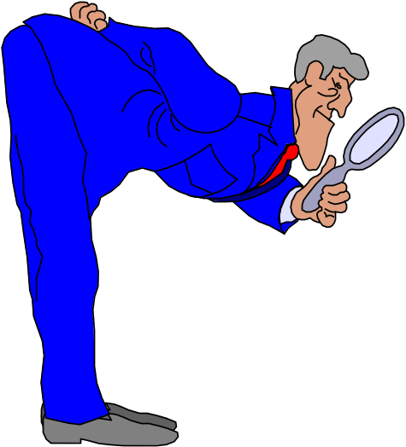
6、酵母菌是兼性厌氧型生物，它既能进行有氧呼吸，也能进行无氧呼吸。请绘制出酵母菌的呼吸作用强度（用释放的能量ATP表示）和氧气浓度的关系曲线。
ATP
的生
成量
氧气浓度

